Slide 1

Графический редактор
PAINT 3D
Пешеходный переход

Slide 2
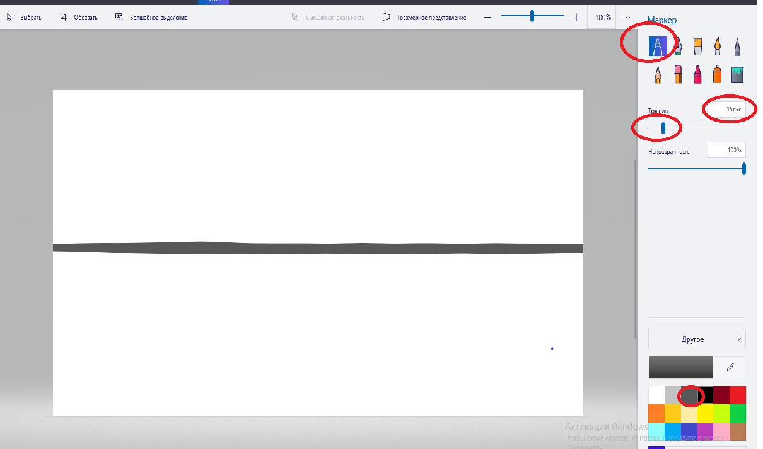

1 Берем «маркер», толщину линии 15 пкс, цвет темно-серый, проводим прямую линию

Slide 3
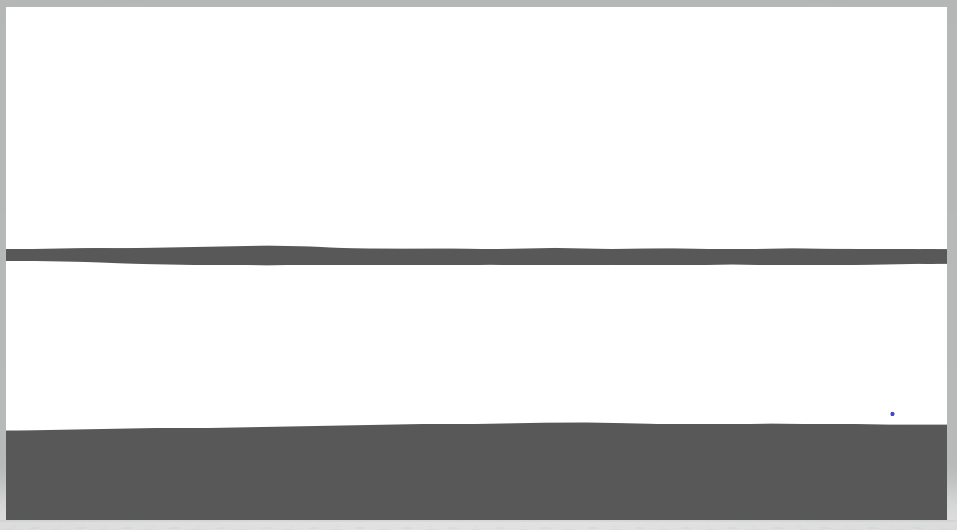

2 При помощи маркера закрасим нижнюю часть холста

Slide 4
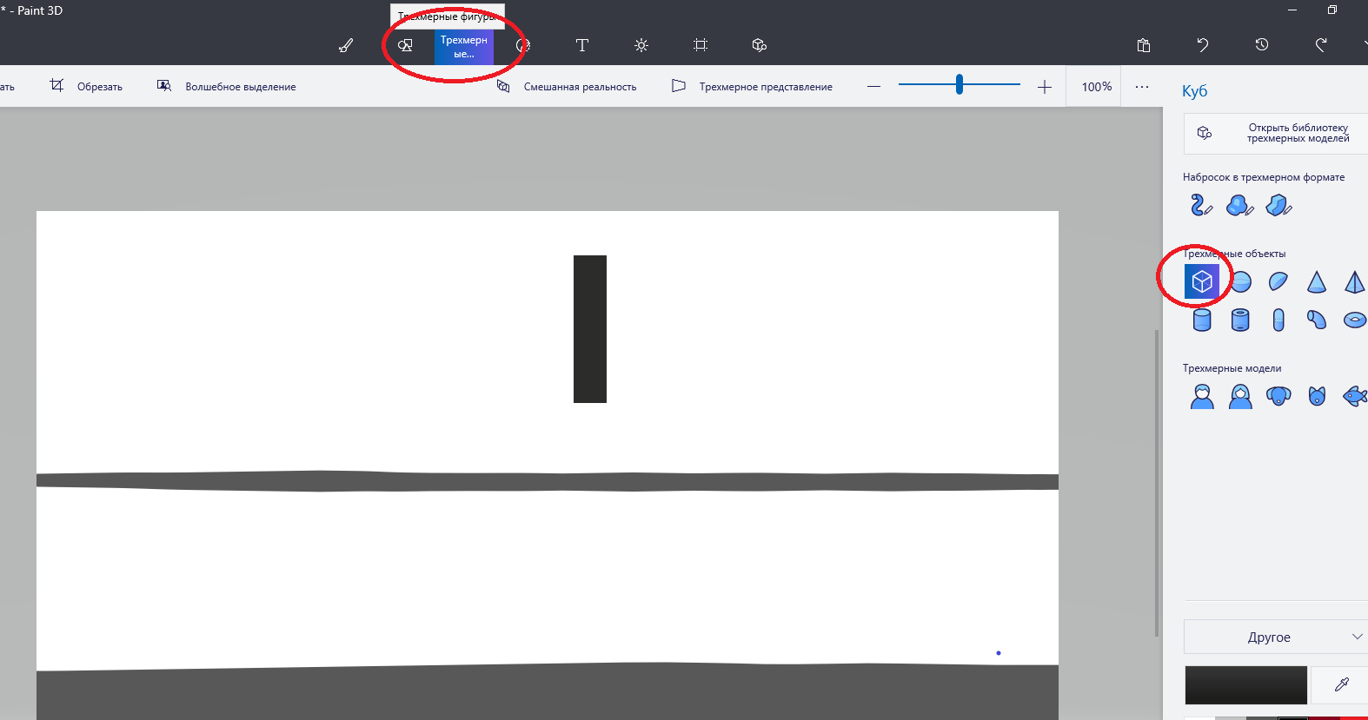

3 Выбираем «Трехмерные фигуры», «куб», цвет «чёрный». Рисуем прямоугольник.

Slide 5
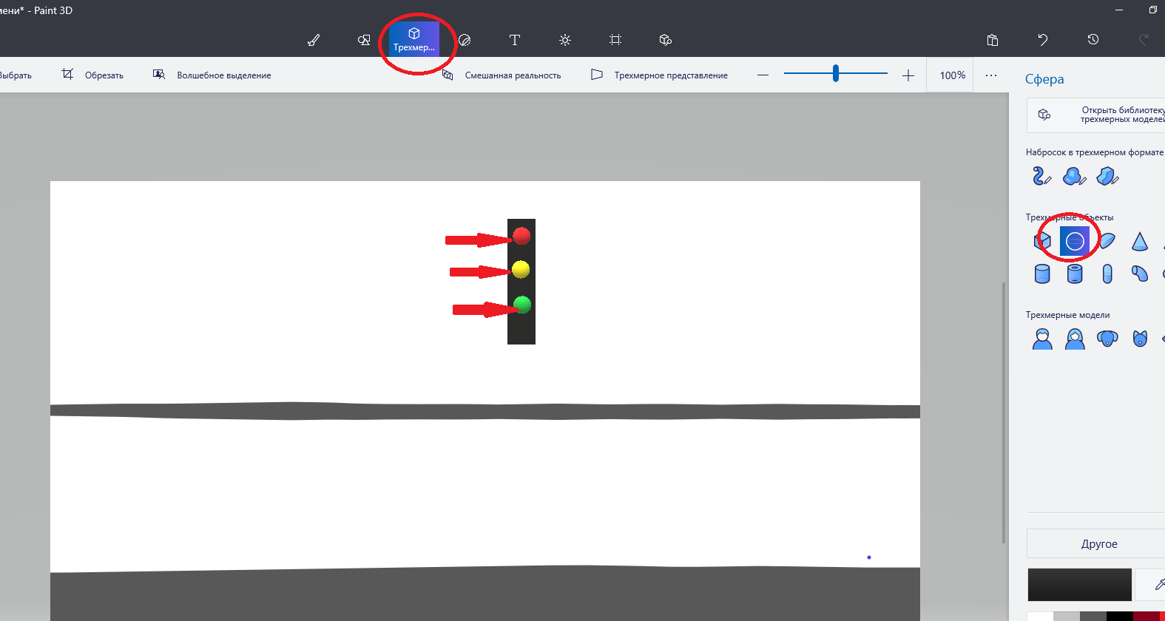
4 Используем «трёхмерные фигуры», из трехмерных объектов выбираем «сферу», рисуем светофор.

Slide 6
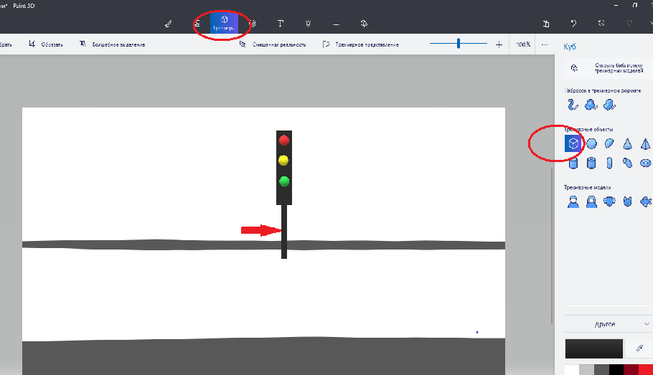
5 Используем «трёхмерные фигуры», из трехмерных объектов выбираем «куб», рисуем ножку светофора.

Slide 7
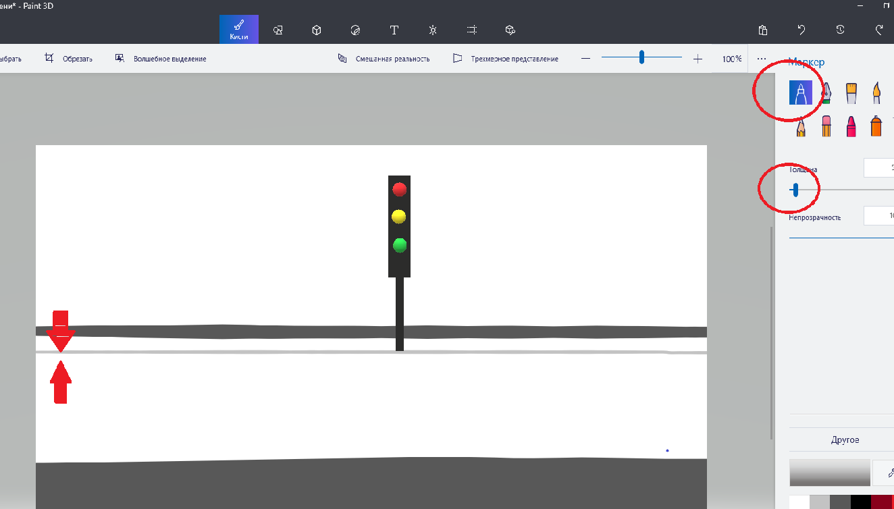
6 «Кисти», выбираем «маркер» и светло-серым цветом прямую линию

Slide 8
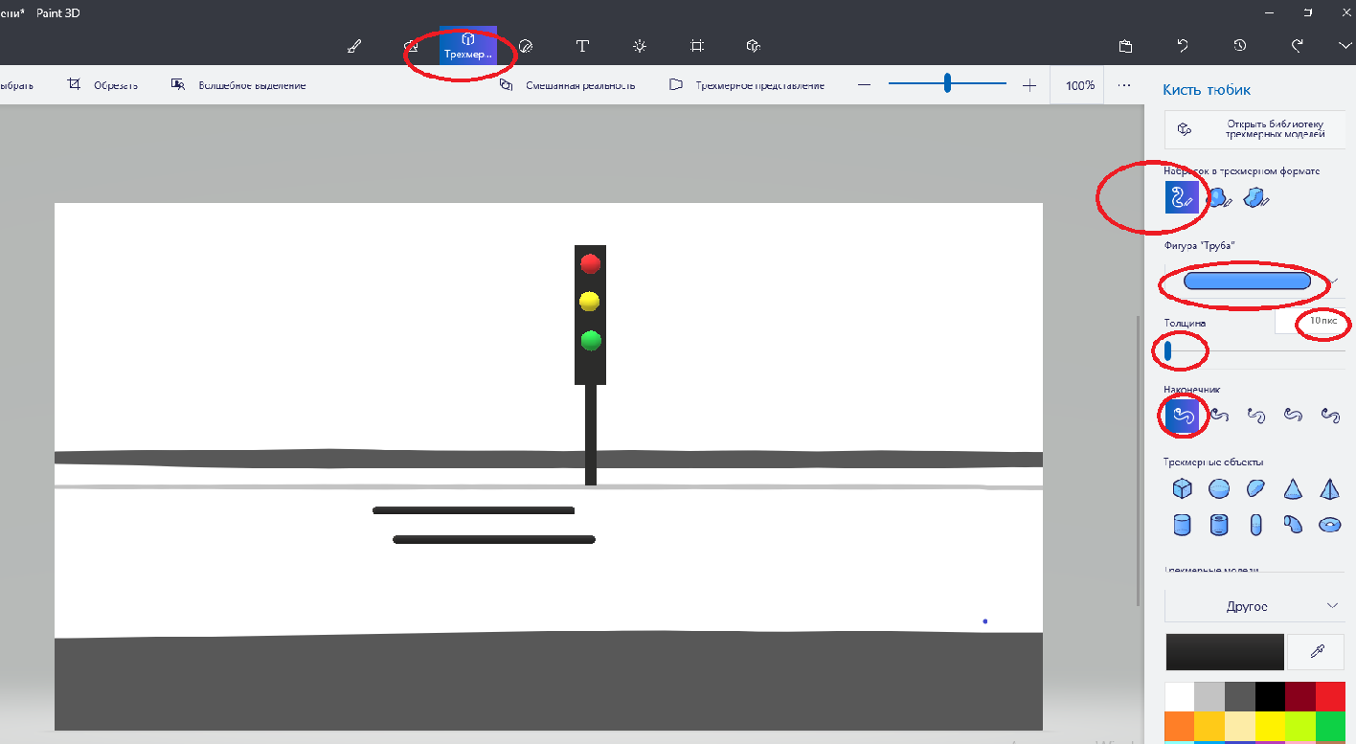
7 Используем «трёхмерные фигуры», из набросок в трехмерном формате выбираем «кисть-тюбик», рисуем пешеходную дорожку чёрным цветом.

Slide 9
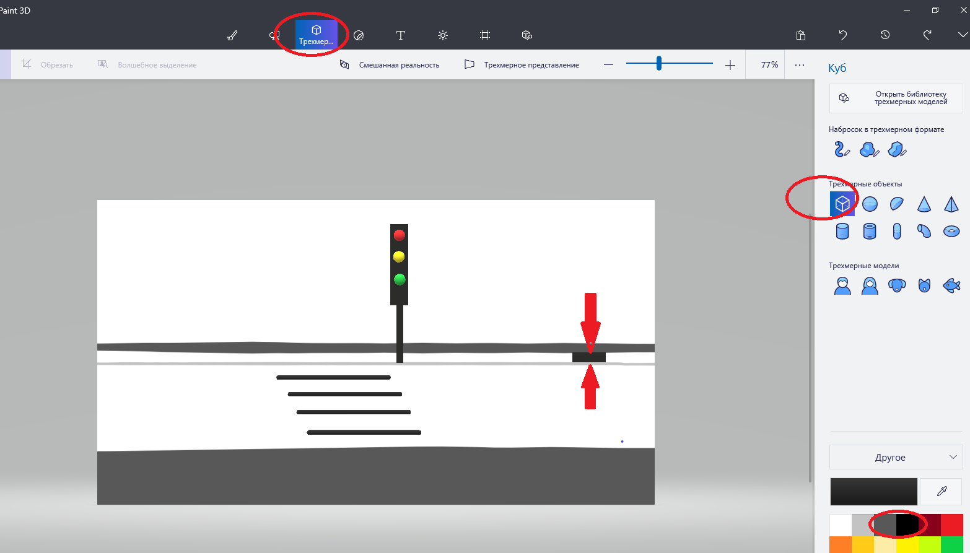
8 Используем «трёхмерные фигуры», из трехмерного объекта выбираем «куб», рисуем бардюр чёрным цветом.

Slide 10
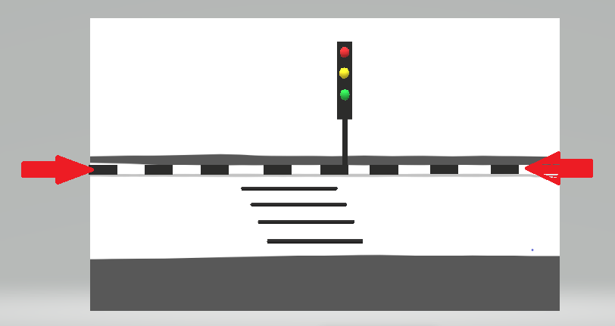

9 Полученный кубик копируем и вставляем до конца дороги

Slide 11
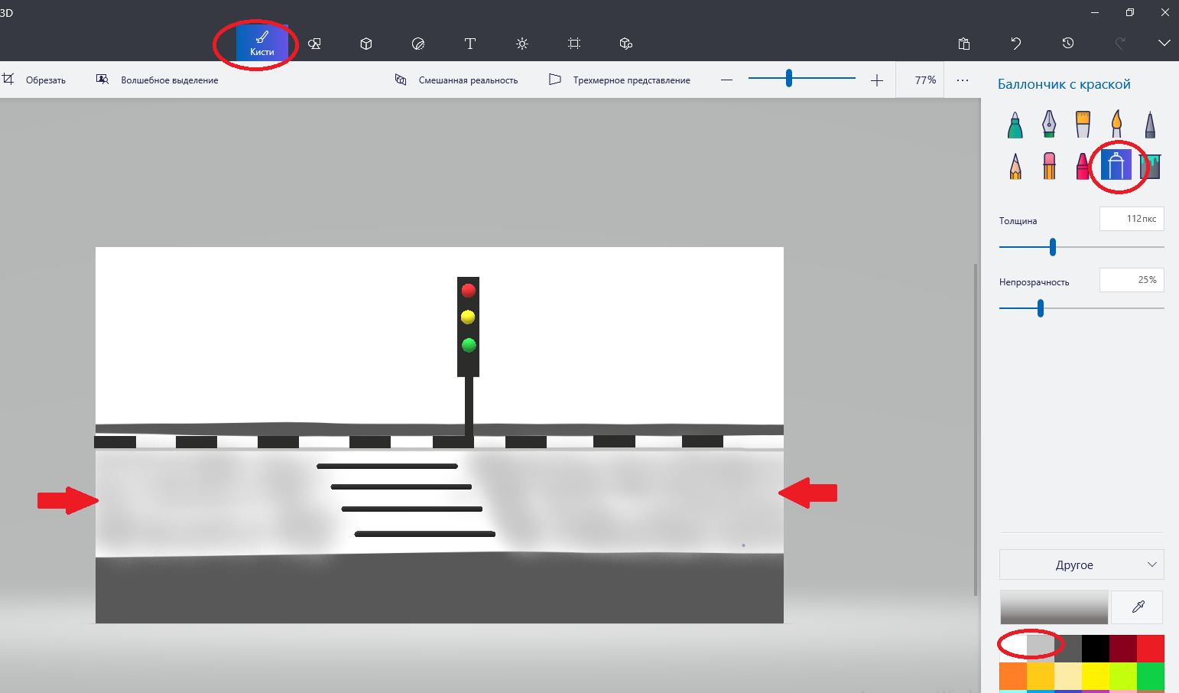
10 Выбираем «Кисти», «Баллончик с краской» светло-серым закрасим мостовую.

Slide 12
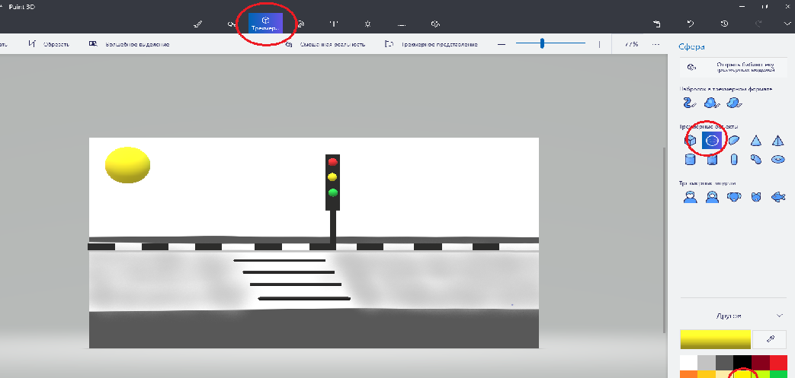

11 Рисуем солнце. Используем «трёхмерные фигуры», из трехмерных объектов выбираем «сфера», цвет желтый

Slide 13
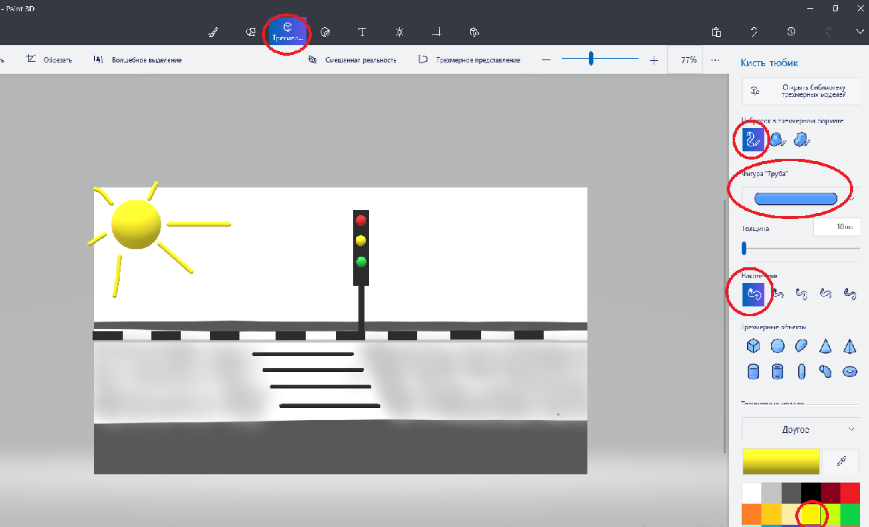
12 Рисуем лучи солнца.
Используем «трёхмерные фигуры», из «набросок в трехмерном формате» выбираем «кисть-тюбик», фигура труба.

Slide 14
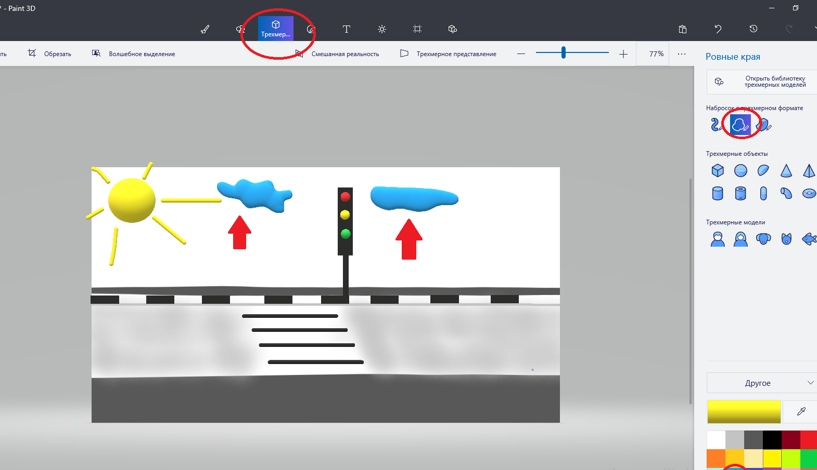
13 Рисуем облака.
Используем «трёхмерные фигуры», из «набросок в трехмерном формате» выбираем ровные края, цвет березовый.

Slide 15
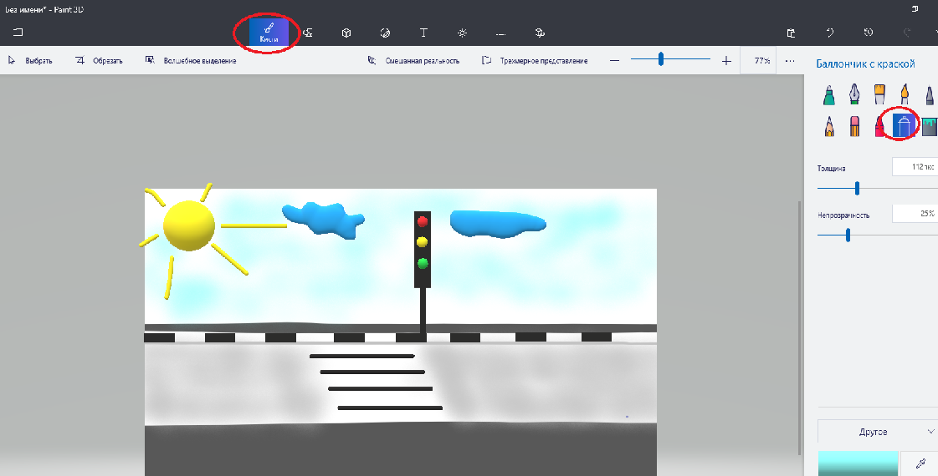
14 Раскрасим небо.
«Кисти», «Баллончик», выбираем цвет морской волны.

Slide 16
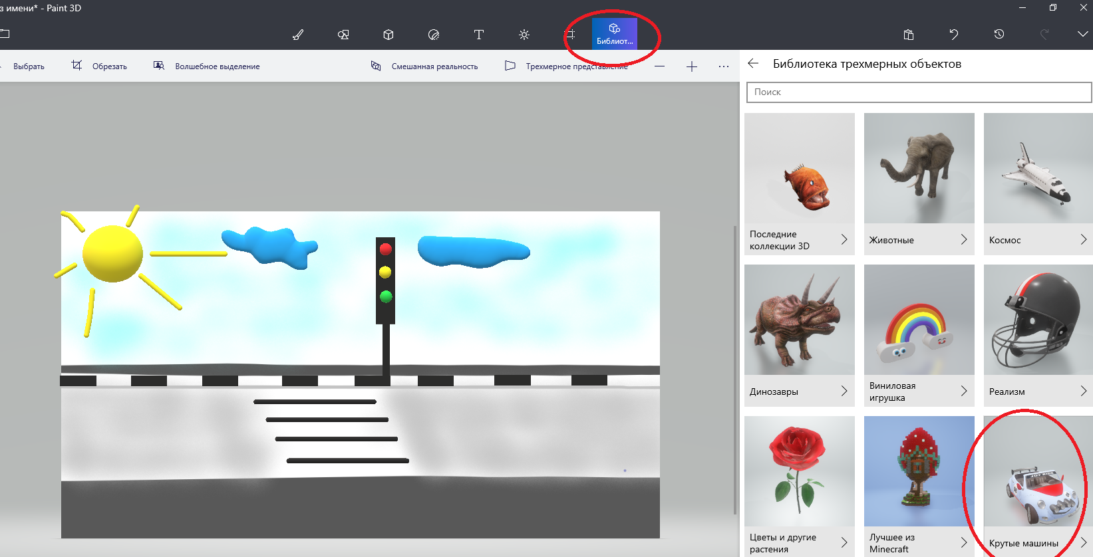
15 Вставить машину из «Библиотеки 3D».

Slide 17
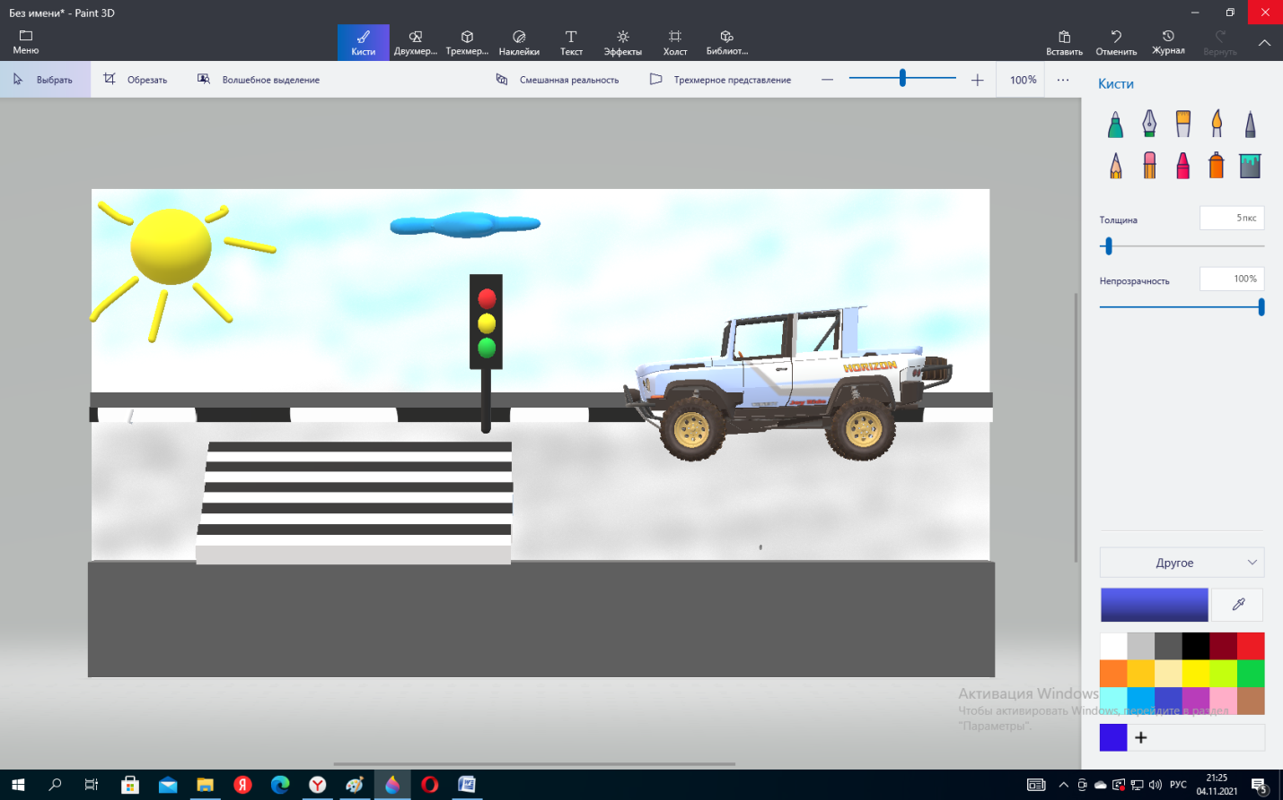

16 Разместим нашу машину на дороге

Slide 18

Спасибо
за внимание!

